Slide 1



开放平台2.6.0迭代说明
物联网与创新应用产品部：徐贤 2021年4月

Slide 2

01
目录
版本概述
02
CONTENTS
功能迭代说明
03
API接口更新
04
本地部署安装

Slide 3


ONE
版本概述
需求来源
需求价值
01

Slide 4
版本概述
需求分类 | 需求描述（需求来源） | 需求价值
iBeacon | 1.批量修改补偿值操作优化（技术支持王琰） 2.增加批量删除信标（技术支持王琰） 3.设备列表iBeacon支持楼层查询，导出Excel（技术支持王琰） 4.iBeacon定位分析支持导出Excel（物创胡月舟） | 优化功能使用，提升用户体验
基站&激活器 | 1.激活器自动配置（交付部陈丰） 2.基站&激活器配置支持AOA广播参数设定（物创胡月舟） 3.基站配置，AP固件升级超时时间优化（物创聂敏林） 4.通信基站列表显示和导出Excel增加配置类型，配置状态（物创张宇） | 优化功能使用，提升用户体验
UWB高精度 | 1.基站导入导出（物创赵鑫炉） 2.基站批量配置，基站编号不变（物创赵鑫炉） 3.增加定位引擎参数，无需重启引擎（物创赵鑫炉） 4.用户分析，UWB定位下载格式调整（物创赵鑫炉） | 提升UWB部署效率，引擎算法调参数设置便捷性
定位终端 | 1.定位终端列表增加，定位在线筛选（技术支持王琰） 2.添加终端Privatepingslot参数设定优化（物创曹杰） 3.BLT5准静态适配，气压辅助测高（物创胡月舟） 4.BGT1适配（GPS/蓝牙，气压测高）（工业包伟） 5.BLS2注册模板修改（物创胡月舟） 6.LB6蓝牙网关定位适配（物创聂敏林） | 优化功能使用，提升用户体验。 提升定位精度，适配性
其他优化 | 1.基站&模组添加支持位置微调（物创曹杰） 2.网络参数增加小区编号筛选（物创曹杰） 3.网络覆盖，终端支持模糊查询（物创曹杰） 4.区域围栏颜色修改（徐贤） 5.气压测高围栏支持楼层高度设定（工业包伟） | 优化功能使用，提升用户体验
仿真数据模拟器 | 1.ISV开发集成测试，没有部署安装设备，平台无法提供测试数据（ISV） | 无需购买硬件设备，也能开发&集成测试，为ISV接入提供便利
API接口 | 1.增加主动导航API接口（ISV蜂鸟） 2.增加区域围栏人员统计（ISV中控） 3.增加根据SN获取终端电量，工作状态，在线状态（客户成功朱国婷） 4.齐旺达项目定制接口（齐旺达） 5.API接口文档完善（ISV，技术支持，化工） | 丰富API接口，简化应用端集成，完善API接口文档
本地部署 | 1.路网约束文件过大，导致定位引擎服务无法启动（华远项目-技术支持） 2.OpenSSH漏洞修复，安装步骤调整（华山西院-技术支持） | 提升平台健壮性，安全性

Slide 5
TWO
功能迭代说明
iBeacon
基站&激活器
UWB高精度
定位终端
其他优化
仿真数据模拟器
02

Slide 6
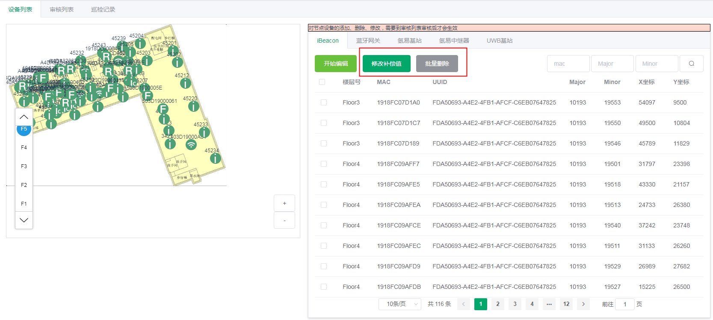
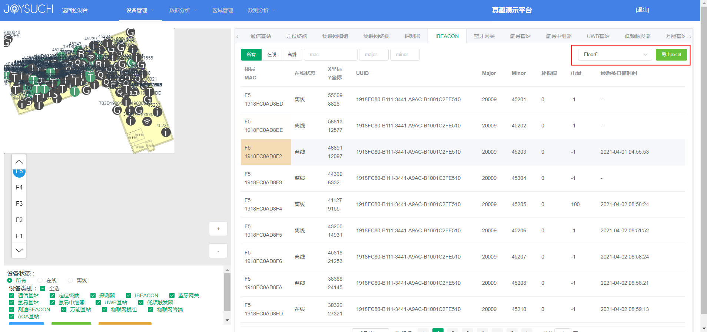
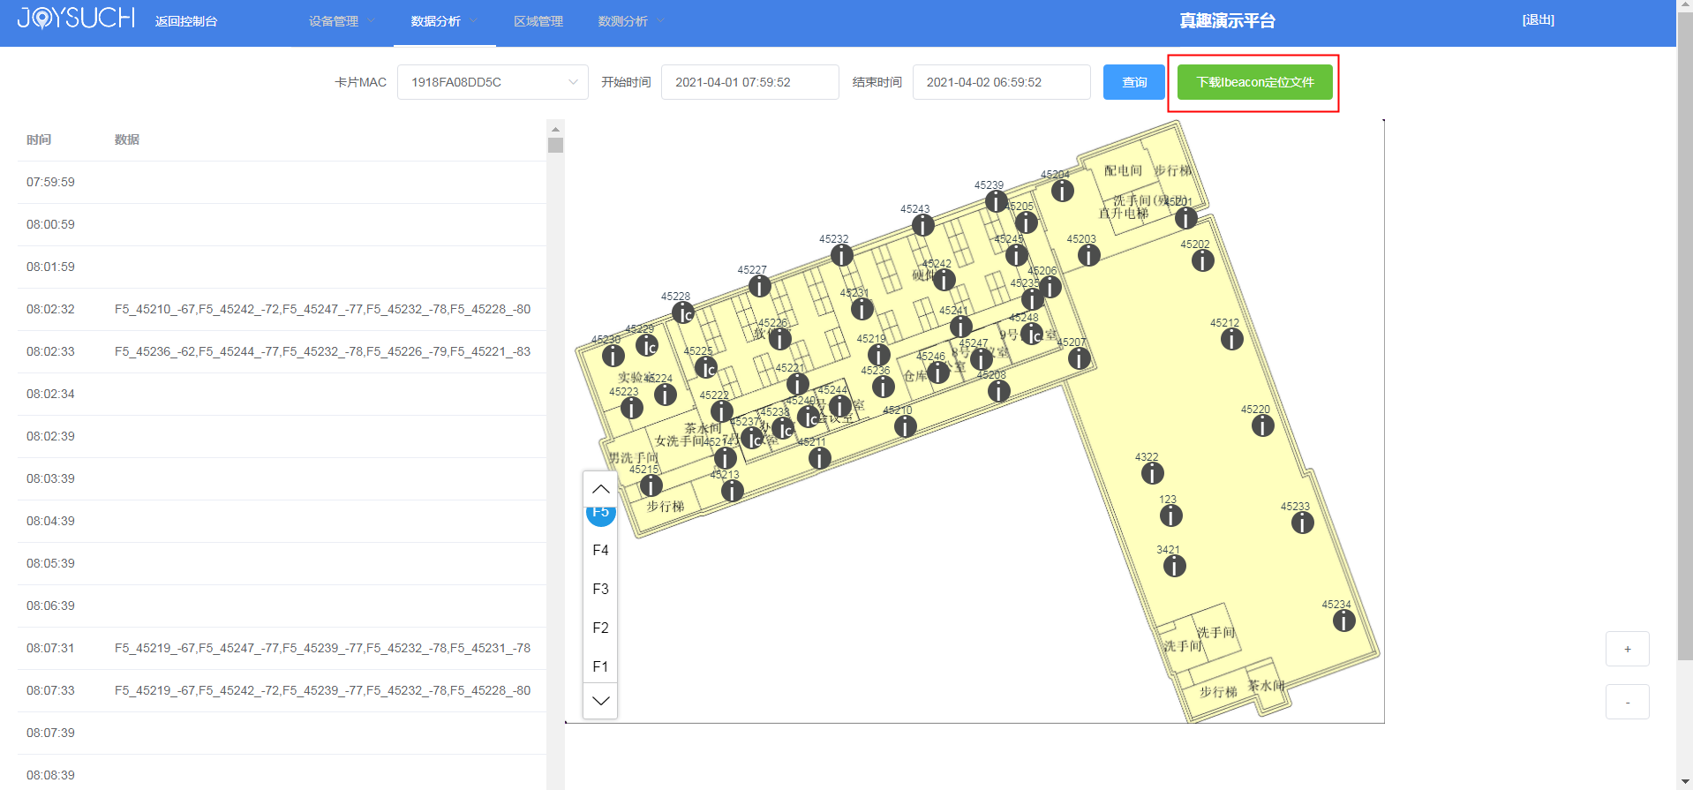
iBeacon
  迭代功能点
  批量修改补偿值操作优化
  增加批量删除信标
  设备列表iBeacon支持楼层查询，导出Excel
  iBeacon定位分析支持导出Excel

Slide 7
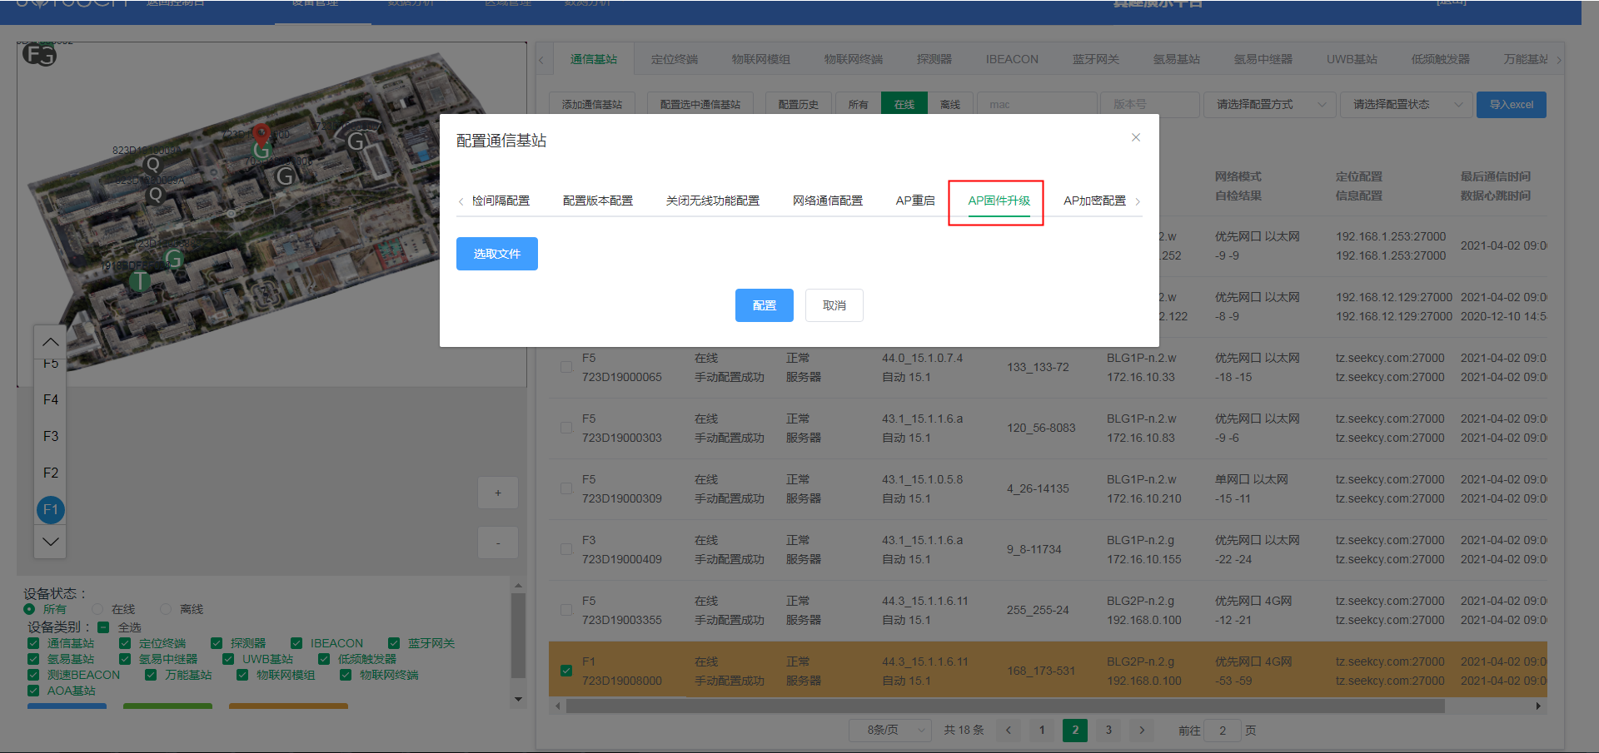
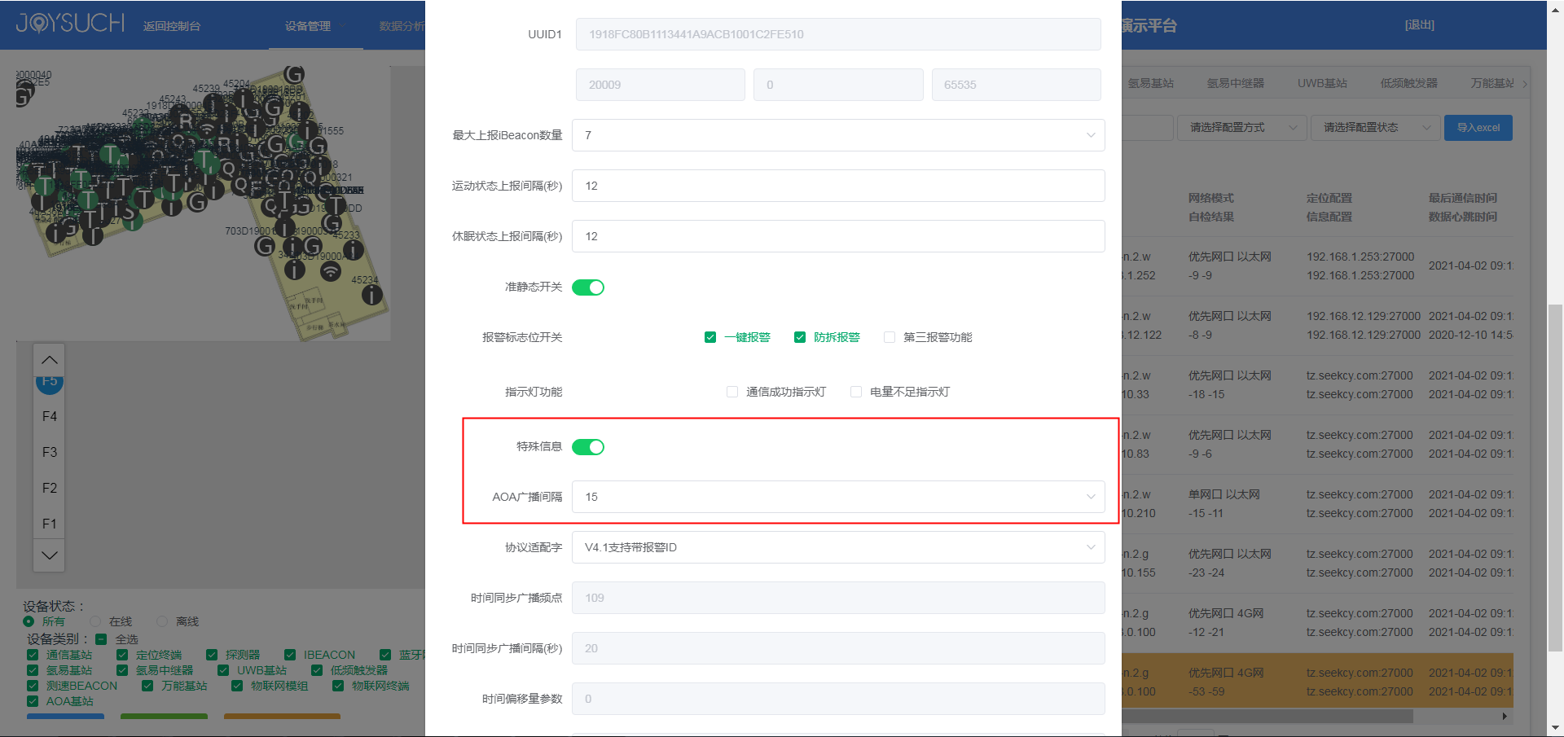
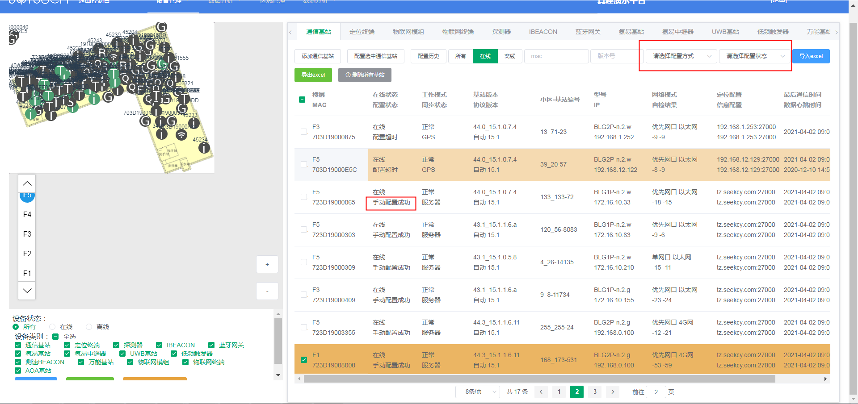
基站&激活器
  迭代功能点
  激活器自动配置
  基站&激活器配置支持AOA广播参数设定
  基站配置，AP固件升级超时时间优化
  通信基站列表显示和导出Excel增加配置类型，配置状态，

Slide 8
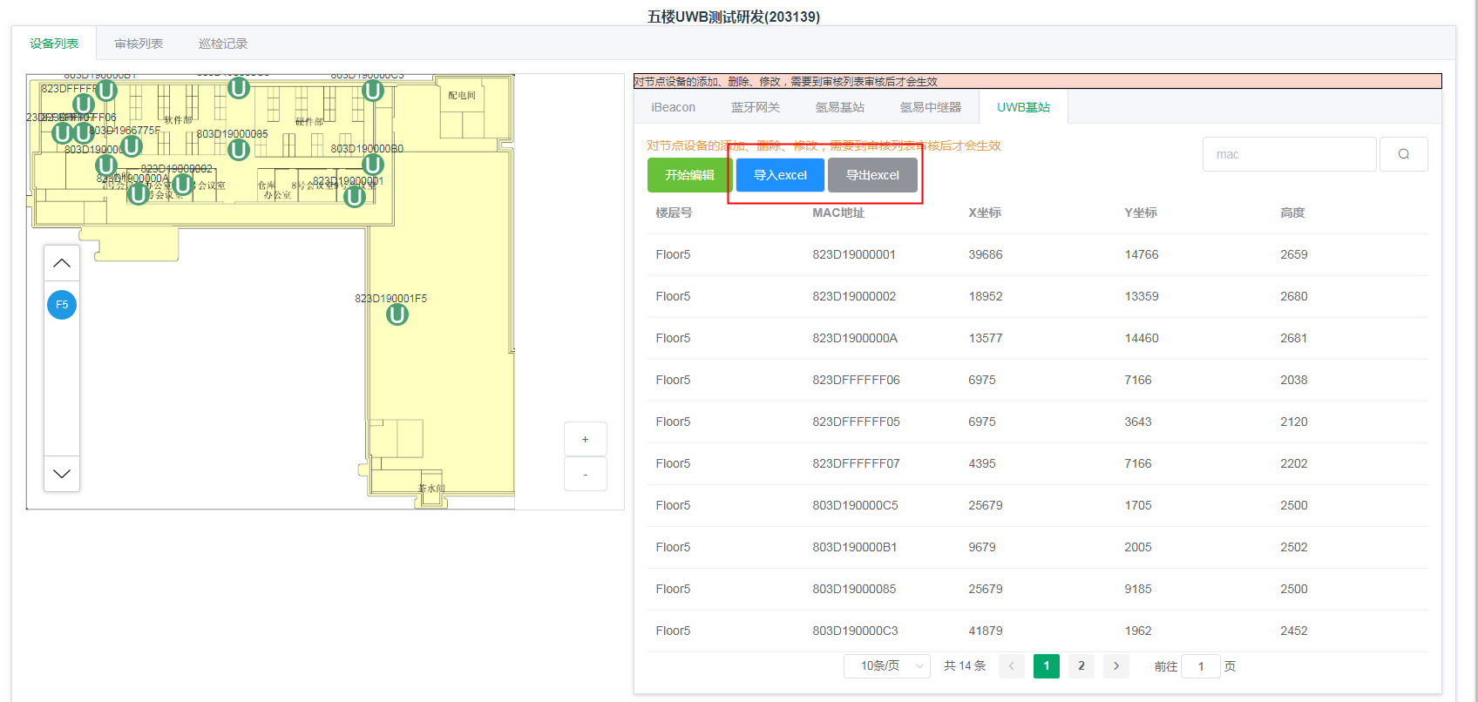
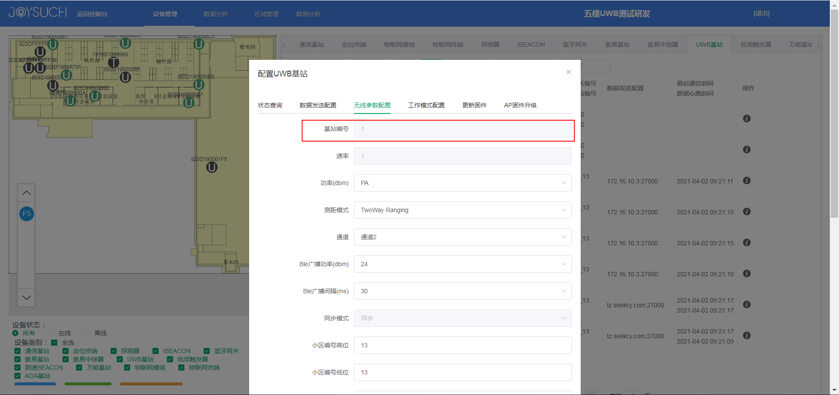
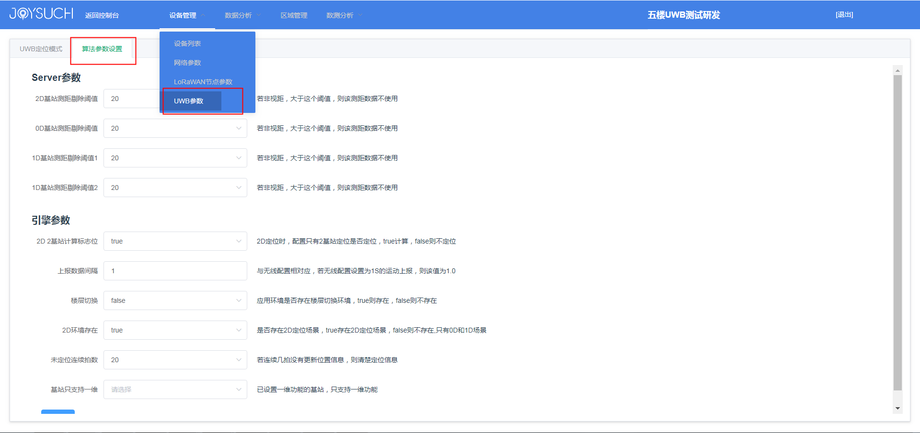
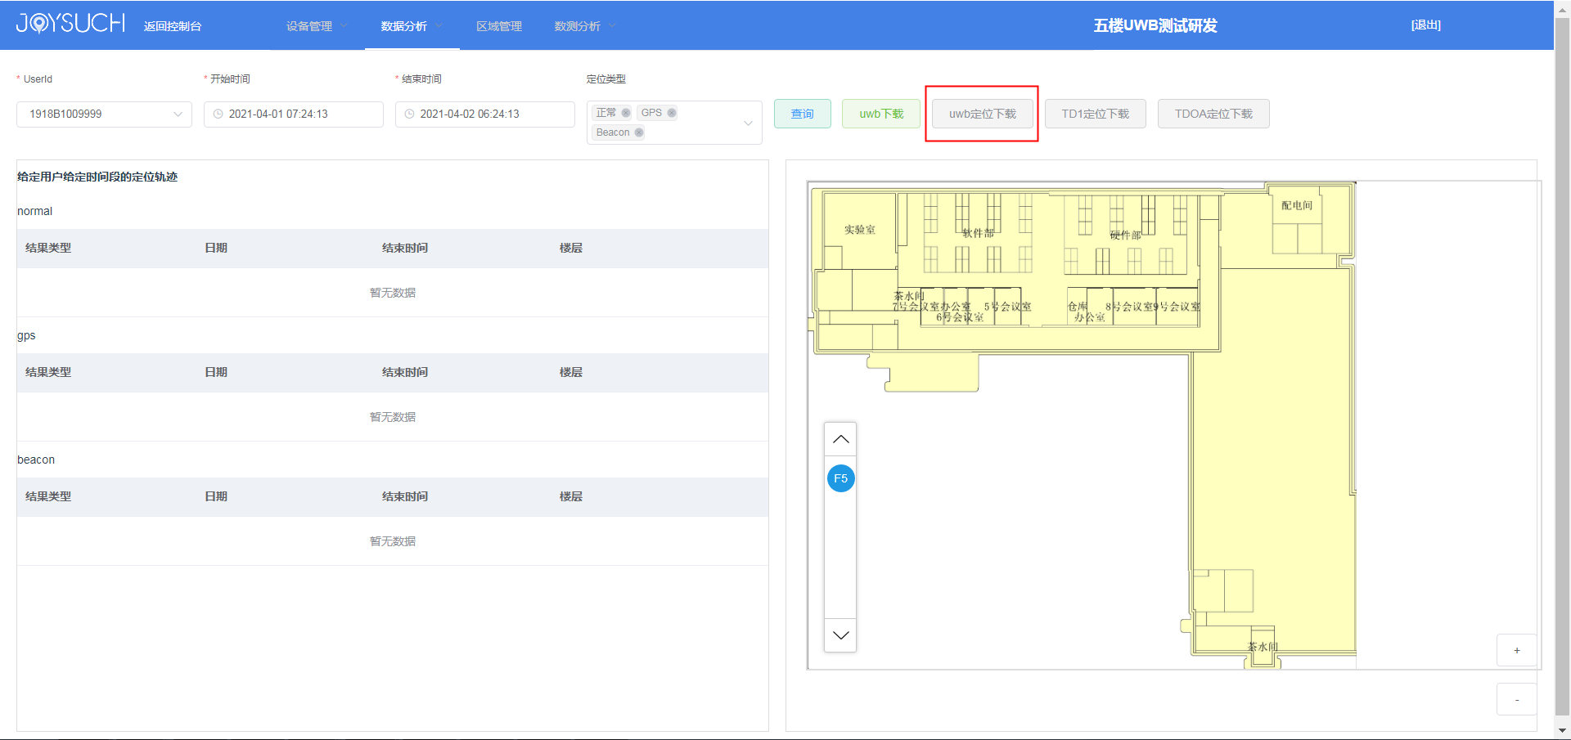
UWB高精度
  迭代功能点
  UWB基站导入导出
  基站批量配置，基站编号不变
  增加定位引擎参数，无需重启引擎
  用户分析，UWB定位下载格式调整

Slide 9
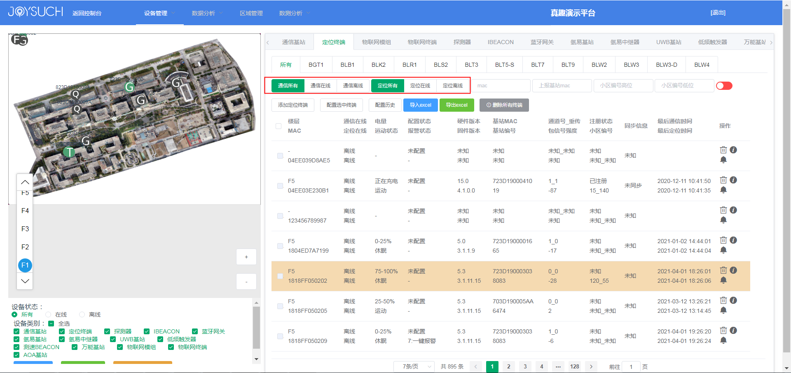
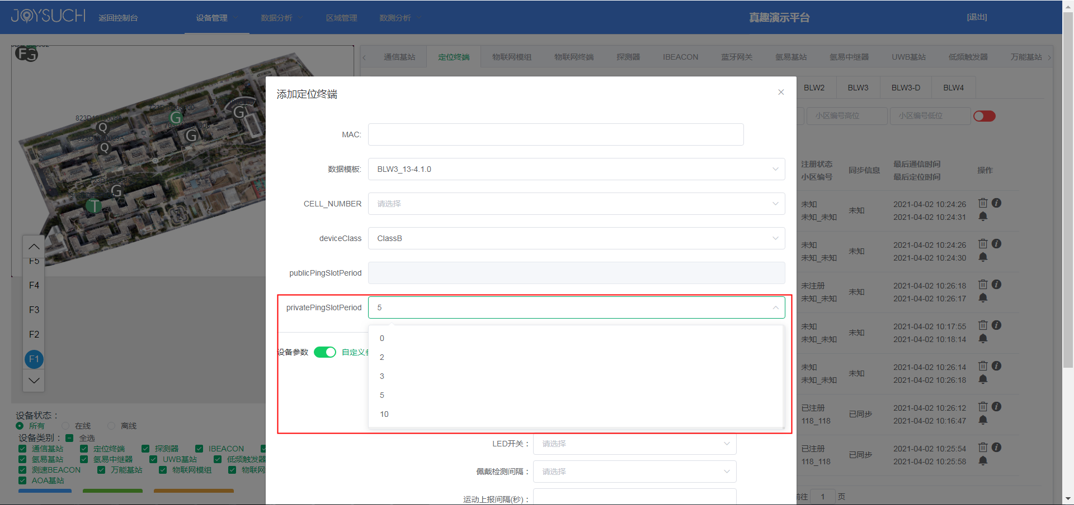
定位终端
  迭代功能点
  定位终端列表增加，定位在线筛选
  添加终端时Privatepingslot参数设定优化
  BLT5准静态适配，气压辅助测高
  BGT1适配（GPS/蓝牙，气压测高）
  BLS2注册模板修改
  LB6蓝牙网关定位适配

Slide 10
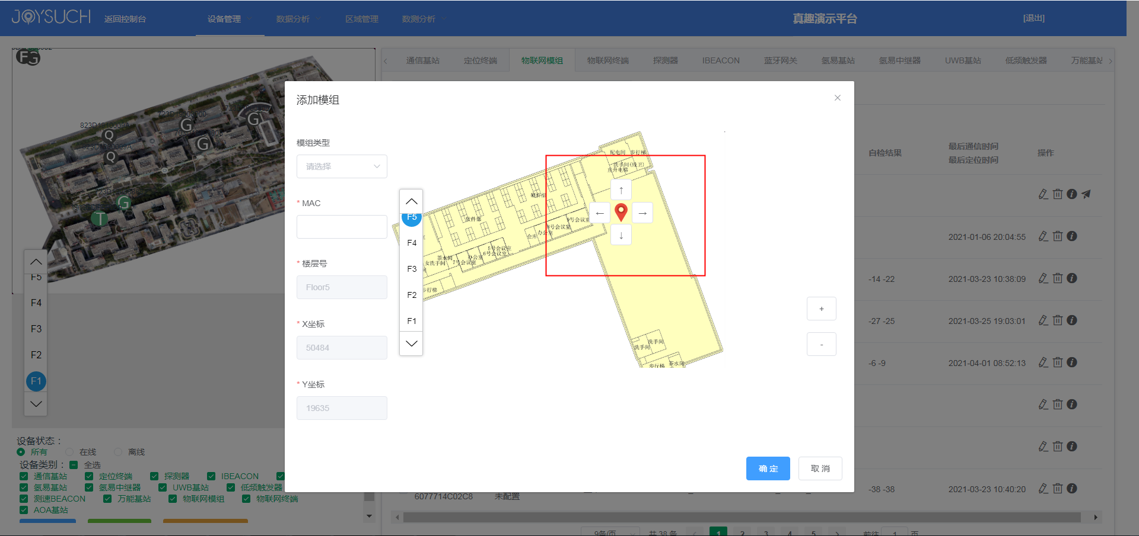
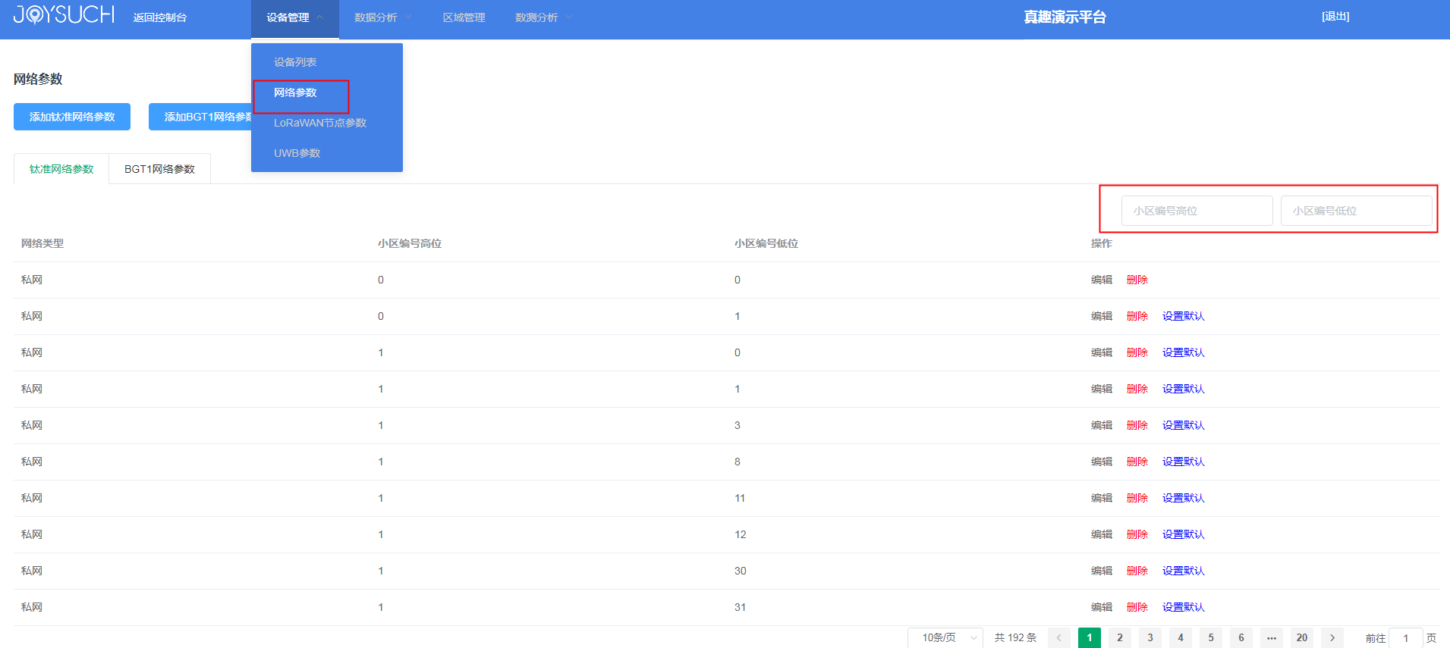
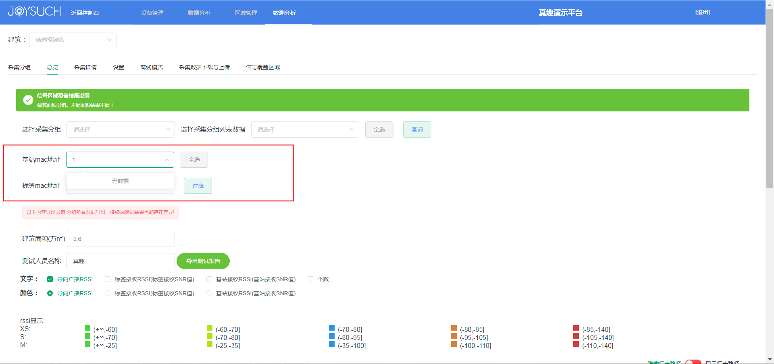
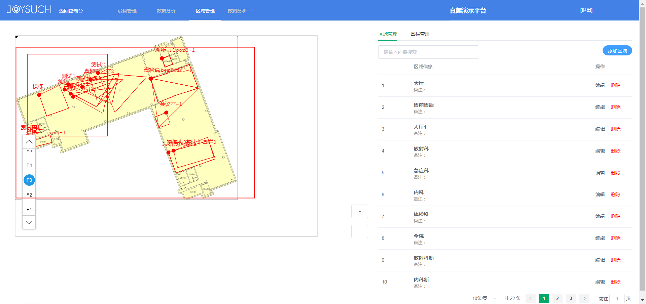
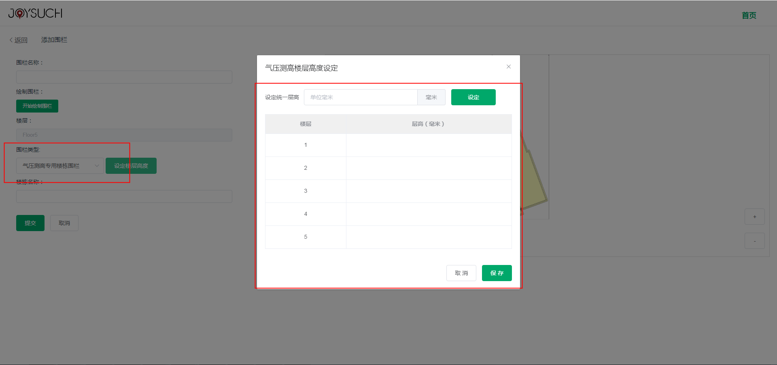
其他优化
  迭代功能点
  基站&模组添加支持位置微调
  网络参数增加小区编号筛选
  网络覆盖，终端支持模糊查询
  区域围栏颜色修改
  气压测高围栏支持楼层高度设定

Slide 11
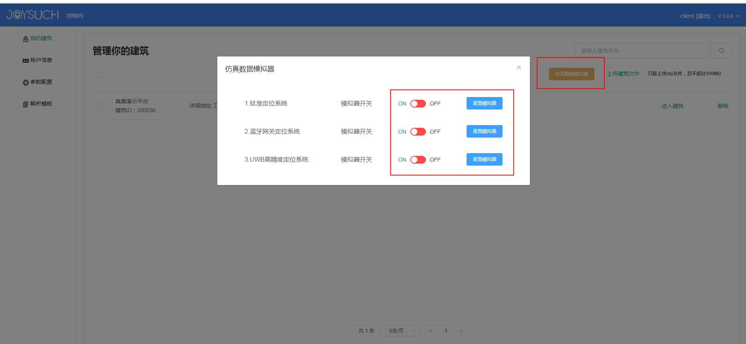
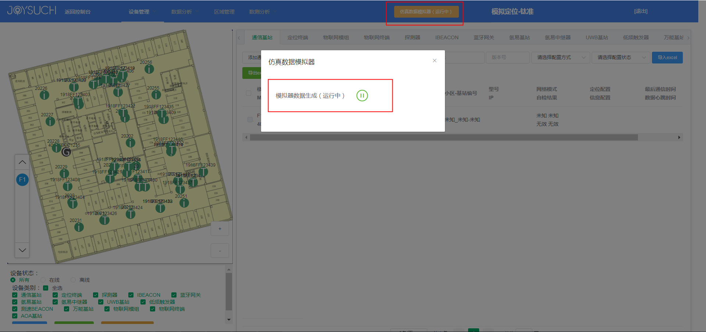
仿真数据模拟器
  迭代功能点
  背景：无需硬件设备，系统模拟产生数据，便于ISV应用集成开发&测试
  模拟类型：钛准定位，蓝牙网关，UWB高精度
  云端平台：共用账号，账号（isvdemo）,密码（isvdemo）
  本地部署：部署安装包已经内置模拟器初始数据（建筑，设备）模拟器支持（开启，关闭，重置，暂停模拟数据）模拟数据只保留最近7天的数据

Slide 12
THREE
API接口更新
增加主动导航接口
新增API接口，接口文档更新
齐旺达项目定制接口
03

Slide 13
主动导航API
  增加主动导航API接口
  背景：蜂鸟ISV对接过程，对接的是我们主动导航应用定位引擎
  问题：ISV集成的是主动导航应用提供的接口，并且没有鉴权机制
  ISV需要同时依赖开放平台和主动导航应用，不利于后续快速实施
  主动导航定位引擎迭代更新不及时
  解决：开放平台增加主动导航API，增加鉴权机制
  ISV部署完成后，需求下载定位建筑文件导入主动导航应用重启引擎

Slide 14
API接口新增
  根据围栏ID，设备类型，获围栏内标签明细
  用途：围栏内人员实时统计，按最近一次在线统计
  根据区域ID，设备类型，获取区域内标签明细
  用途：围栏内人员实时统计，按最近一次在线统计
  根据终端mac获取设备电量等信息
  用途：根据终端SN（Mac）获取设备电量，在线状态，工作状态

Slide 15

齐旺达项目定制接口
  楼层流量查询
  用途：小时，周，月，年，按不同时段类型统计楼层人流量
  楼层流量排名
  用途：周，月，年，按不同时段类型统计楼层人流量排名
  当前建筑人数
  用途：按时间段统计当前建筑人数
  今日总人数
  用途：接口调用日内的总人数
项目定制化接口，未体现在API接口文档中

Slide 16
FOUR
本地部署安装
路网约束文件过大，JVM内存参数配置
OpenSSH漏洞修复，安装步骤调整
04

Slide 17
开放平台应用组件JVM参数配置说明
根据项目实际使用终端数量的不同，对硬件的配置要求不同。不同的配置环境下，建议手动调整开放平台应用组件的JVM参数
开放平台engine组件JVM参数配置
脚本名称 | service-engine.sh
脚本位置 | /home/seekcy/js_open/location-engine
默认JVM参数(8G内存时) | -Xms512m -Xmx512m -Xss1M -XX:MetaspaceSize=128m -XX:MaxMetaspaceSize=128m
建议JVM参数 | (16G内存时) -Xms2G -Xmx2G -Xss1M -XX:MetaspaceSize=256m -XX:MaxMetaspaceSize=256m (32G内存时) -Xms4G -Xmx4G -Xss1M -XX:MetaspaceSize=512m -XX:MaxMetaspaceSize=512m
特别说明 | 如果项目中使用了路径约束功能(已上传路径约束数据)，需确认路径约束包中所有楼层路径约束json文件Grid.json的总大小，并增加约60%的堆内存。 举例而言，如所有楼层的Grid.json文件大小为200M，则需增加120M堆内存： 如原配置为， -Xms512m -Xmx512m 则调整为， -Xms632m -Xmx632m (如计算出来需增加的堆内存与原配置的堆内存相比不到1/10，则忽略此步骤)
备注：本建议适用于只安装开放平台的情况，如同时安装应用平台，建议与应用平台研发负责人沟通后同步调整应用平台程序JVM参数
开放平台server组件JVM参数配置
脚本名称 | service-server.sh
脚本位置 | /home/seekcy/js_open/location-server
默认JVM参数(8G内存时) | -Xms2G -Xmx2G -Xss1M -XX:MetaspaceSize=256m -XX:MaxMetaspaceSize=256m
建议JVM参数 | (16G内存时) -Xms4G -Xmx4G -Xss1M -XX:MetaspaceSize=512m -XX:MaxMetaspaceSize=512m (32G内存时) -Xms8G -Xmx8G -Xss1M -XX:MetaspaceSize=1G -XX:MaxMetaspaceSize=1G

Slide 18
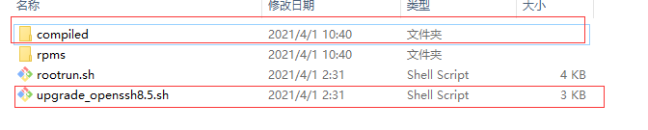
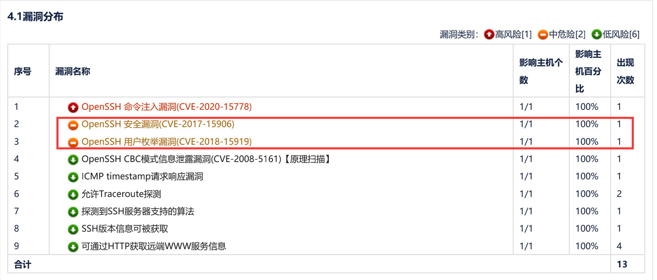
OpenSSH漏洞修复，安装步骤调整
背景介绍：在远程主机上运行的ssh服务器受到信息泄漏漏洞的影响；
远程攻击者可利用漏洞检测其指定用户是否存在，也可利用漏洞创建长度为0的文件；缺少安全更新。
使用root账户登录系统，将安装包根目录中root目录下的所有文件与文件夹（相比较以前多了2个文件）上传到系统/root目录下
说明：此命令会安装压缩程序、创建seekcy账户（密码：Joysuch@Locate2020）、为seekcy账户分配权限、设置系统防火墙、开机启动脚本等。
cd /root
chmod +x rootrun.sh
./rootrun.sh
说明：可选操作，不安装不会影响平台使用。此命令会升级OpenSSL、OpenSSH等，用于修复ssh相关漏洞。
cd /root
chmod +x upgrade_openssh8.5.sh
./upgrade_openssh8.5.sh

Slide 19


THANK YOU
本文件含苏州寻息电子科技有限公司商业机密，未经许可，不得进行复制、抄袭或以其他形式向任何第三方泄漏，否则苏州寻息电子科技有限公司将保留追究其法律责任的权利。

